Slide 1
Een loflied voor de Heer, heel mijn leven, een psalm, tot het laatst voor mijn God.
psalm 146

Slide 3
morgen
Lied: Niet als een storm - ZJ 571 (1,3,6,7)
Niet als een storm als een vloed,
niet als een bijl aan de wortel
komen de woorden van God,
niet als een schot in het hart.
Stem die de stilte niet breekt,
woord als een knecht in de wereld,
naam zonder klank zonder macht,
vreemdeling zonder geslacht.

Slide 4
Niet in het graf van voorbij,
niet in een tempel van dromen,
hier in ons midden is Hij,
hier in de schaduw der hoop.
Hier in dit stervend bestaan
wordt Hij voor ons geloofwaardig,
worden wij mensen van God,
liefde op leven en dood.

Slide 6
Het is waar dat onze liefde voor God
gemakkelijk bekoelt en verdort
als we niet voortdurend terugkeren
naar de kennis van zijn liefde voor ons (…)
Het is zijn Liefde die ons uitnodigt Hem overal te vinden,
In de Schrift, in de natuur, in ons eigen hart, in onze taken
-en zelf zeg ik: in onze eenzaamheid!

Slide 8
middag
Ik zie steeds meer in
dat er maar één realistisch antwoord bestaat: Liefde.
Ik moet het aandurven lief te hebben
En ik moet de onzekerheid, de twijfel aan mezelf
die liefde in mij veroorzaakt, dragen totdat
‘de perfecte liefde elke angst verdrijft’.

Slide 10
Evangelie: Lucas 10, 38-42 (NBV)
Toen ze verder trokken ging Hij een dorp in, waar Hij gastvrij werd ontvangen door een vrouw die Marta heette. Haar zus, Maria, ging aan de voeten van de Heer zitten en luisterde naar zijn woorden. Maar Marta werd helemaal in beslag genomen door de zorg voor haar gasten. Ze ging naar Jezus toe en zei: ‘Heer, kan het U niet schelen dat mijn zus mij al het werk alleen laat doen? Zeg tegen haar dat ze mij moet helpen.’ De Heer zei tegen haar: ‘Marta, Marta, je bent zo bezorgd en je maakt je druk over zoveel dingen. Er is maar één ding noodzakelijk. Maria heeft het juiste gekozen, en dat zal haar niet worden ontnomen.’

Slide 12
Ik ben blij dat mij het leven geschonken is
En vervloek de dag van mijn geboorte niet.
Integendeel, wanneer ik nooit geboren was
Zou ik nooit vrienden hebben gehad om van te houden
en ik zou nooit fouten hebben gemaakt
waaruit ik heb kunnen leren.

Slide 14
avond
De vogels zoeken hun nest op.
Ik zit op de koele stromat op de vloer
en kijk naar het bed waarin ik nu ga slapen,
helemaal onder de icoon van de geboorte.

Slide 17
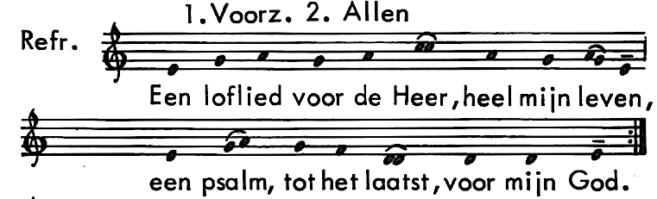
Psalm 146

Slide 18
Hij die recht doet aan de verdrukten,
brood geeft aan wie hongerig zijn.
De Heer, die de geboeiden bevrijdt,
de Heer, die de blinden weer zien doet.

Slide 20
De Heer die opricht de gekromden,
de Heer heeft de rechtvaardigen lief.
De Heer waakt over de vreemdeling
en houdt staande weduwen en wees.
Maar de wandel der bozen verstoort Hij.

Slide 22
De Heer heerst tot in eeuwigheid,
uw God, Sion, geslacht op geslacht.
Aan Vader, Zoon en Geest zij eer,
nu en in eeuwigheid, haleluja.

Slide 25
nacht
De hele nacht heeft het licht geregend.
Ik moest blijven werken aan mijn meditatie: de diepte ingaan.
Passiviteit werkt hier niet, maar activisme net zo min.
Een tijd van woordeloze verdieping
om de innerlijke werkelijkheid te vatten
van niets zijn in Hem Die is.

Slide 26
De ‘dood van de oude mens’
betekent niet de vernietiging van de persoonlijkheid,
maar de vernieling van een illusie.
De ontdekking van de nieuwe mens
Is het besef van dat wat er altijd al was,
Althans als radicale mogelijkheid,
door het feit dat de mens het beeld van God is.

Slide 28
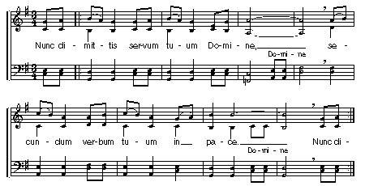
Open-gaan: Nunc dimittis (Taizé)

Slide 30
Een loflied voor de Heer, heel mijn leven, een psalm, tot het laatst voor mijn God.
psalm 146

